Slide 1
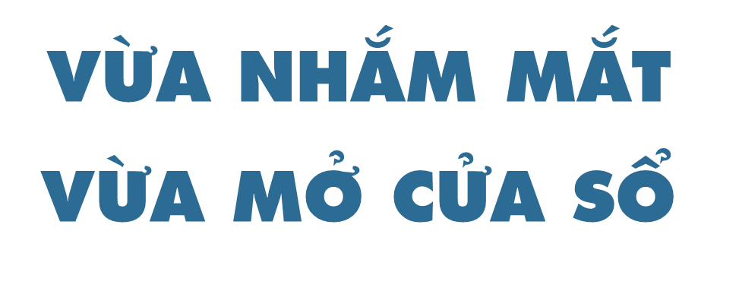
Nguyễn Ngọc Thuần

Slide 2


Slide 3
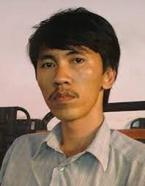
1. Tác giả Nguyễn Ngọc Thuần
Quê quán: Bình Thuận
Sự nghiệp: Chuyên sáng tác cho trẻ em.
Phong cách: Thế giới trong các tác phẩm luôn trong trẻo, tươi mới và đầy chất thơ.
Thể hiện tình yêu thương, kết nối tâm hồn con người.

Slide 4
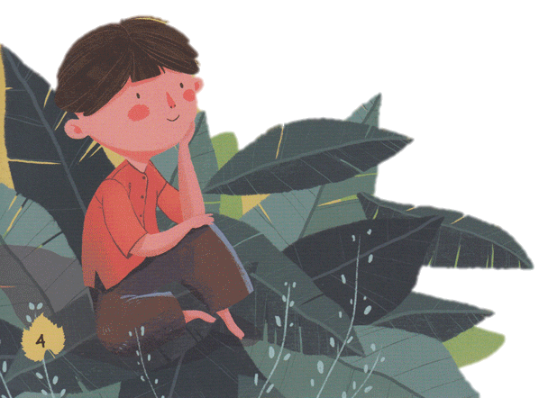
Vừa nhắm mắt vừa mở cửa sổ
Xuất xứ
Thể loại
Ngôi kể
PTBĐ
Nhân vật

Slide 5
Vừa nhắm mắt vừa mở cửa sổ
Xuất xứ
Thể loại
Ngôi kể
PTBĐ
Chương 5 – Vừa nhắm mắt vừa mở cửa sổ
Truyện ngắn
Ngôi thứ nhất
(Nhân vật tôi – cậu bé Dũng)
Tự sự
Miêu tả
Biểu cảm
Tôi (cậu bé Dũng)
Bố
Bạn Tí
Nhân vật

Slide 6
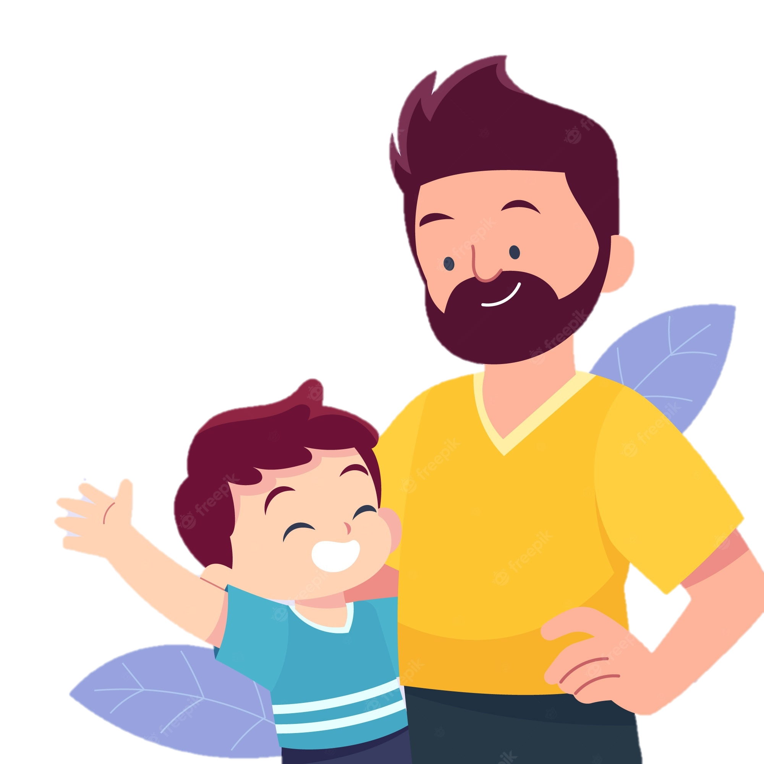


Slide 7
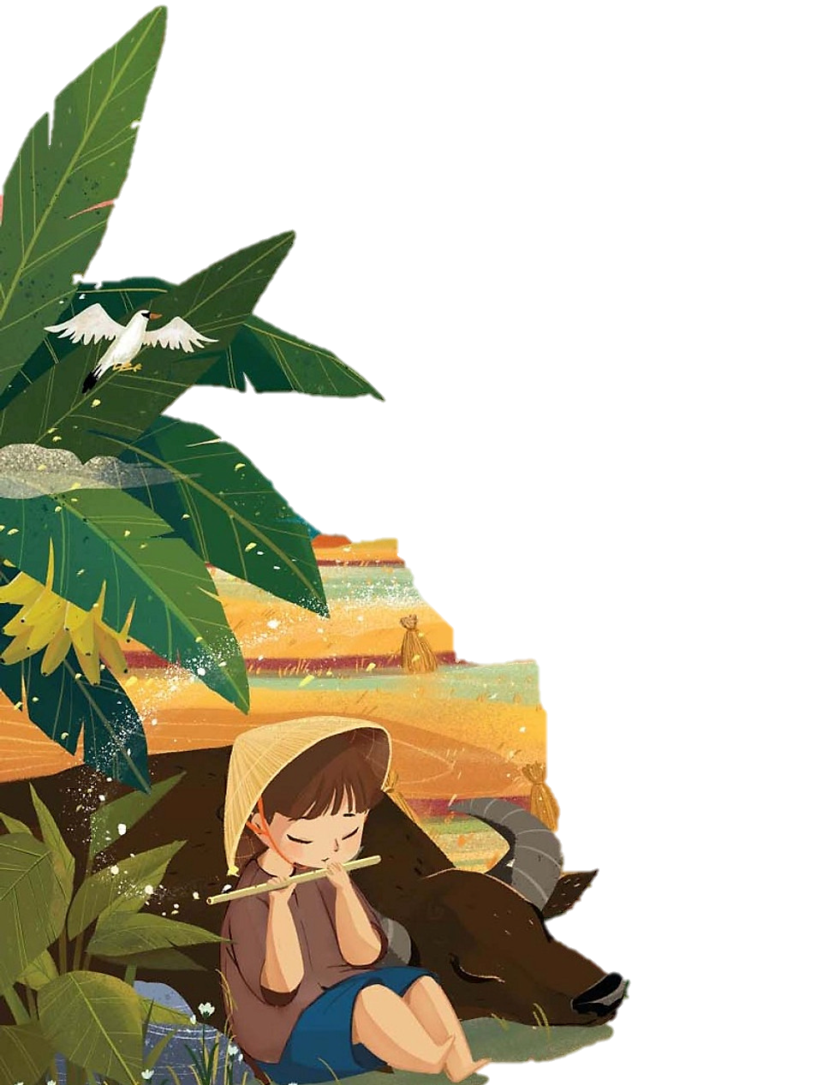




1. Nhân vật tôi – cậu bé Dũng
a. Những khả năng đặc biệt
Có cách nhìn đặc biệt
Nhắm mắt đi không chạm vật gì
Chạm vào loài hoa bất kì và nói đúng tên.
Nhận diện được tất cả mùi hương của các loại hoa.
Phân biệt được những hoa gì đang nở cùng 1 lúc

Slide 8
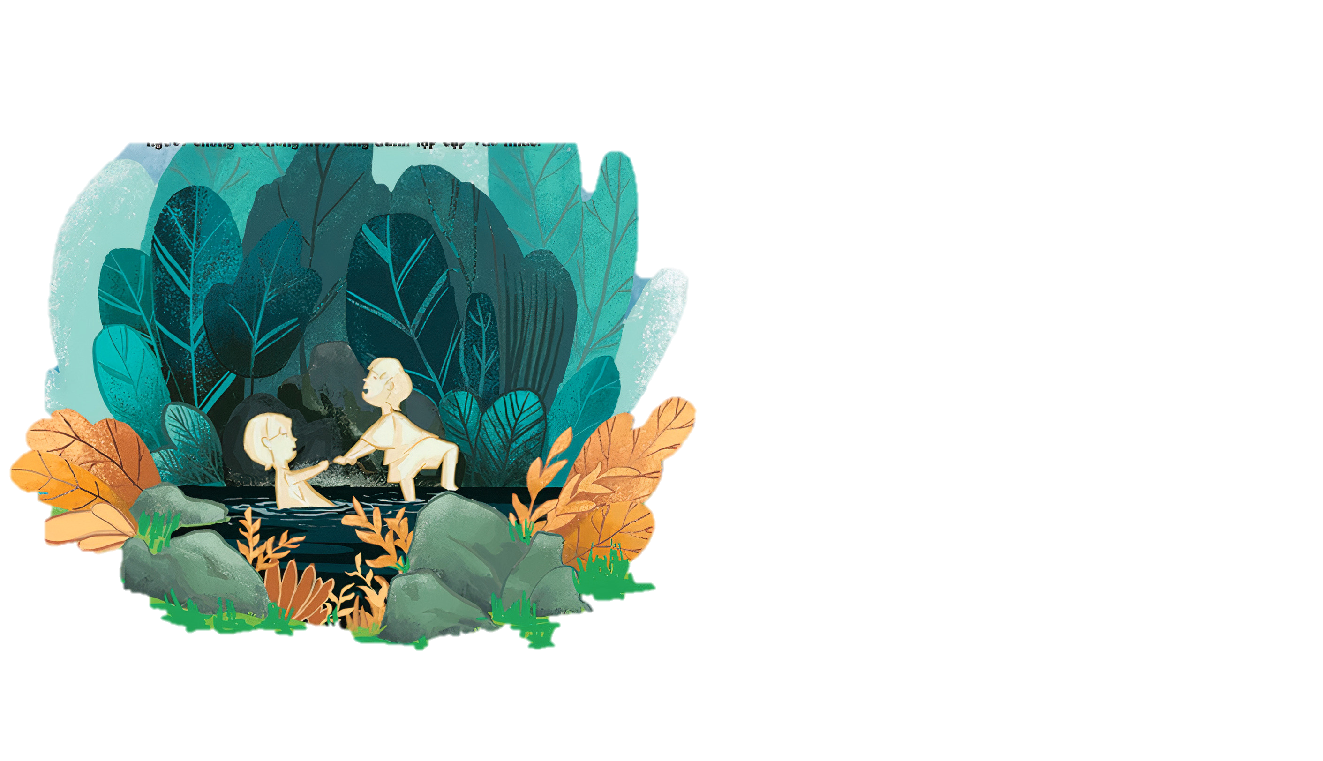
1. Nhân vật tôi – cậu bé Dũng
a. Những khả năng đặc biệt
Lắng nghe âm thanh 1 cách tài tình
Lắng nghe tiếng bước chân, đoán bố cách bao xa.
Biết chính xác chỗ bạn Tí đang đuối nước để cứu bạn

Slide 9
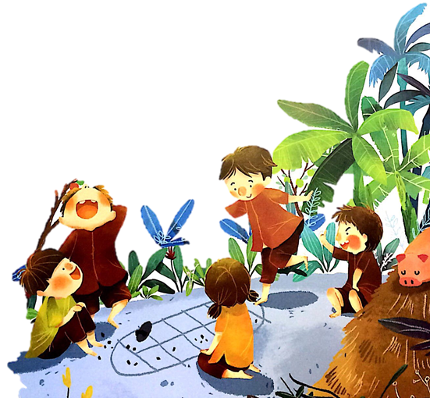
1. Nhân vật tôi – cậu bé Dũng
a. Những khả năng đặc biệt
Con mắt thần có thể cảm nhận được những sự vật khác nhau.
Em hiểu thế nào về con mắt thần của nhân vật tôi?
Theo em, nhờ vào đâu mà nhân vật tôi lại có được con mắt thần?

Slide 10
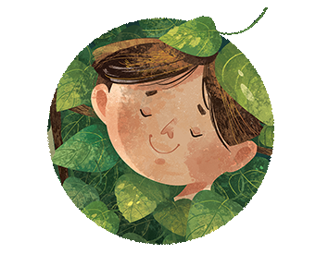
1. Nhân vật tôi – cậu bé Dũng
a. Những khả năng đặc biệt
Một cậu bé có lòng kiên trì, tình yêu thiên nhiên và gần gũi với thiên nhiên.
Cậu bé có sự tò mò, ham học hỏi, ham hiểu biết.
Con mắt thần có được nhờ những trải nghiệm tuổi thơ, sự dạy dỗ và yêu thương của bố và sự trân trọng, tâm hồn yêu thiên nhiên của chính cậu bé Dũng.

Slide 11
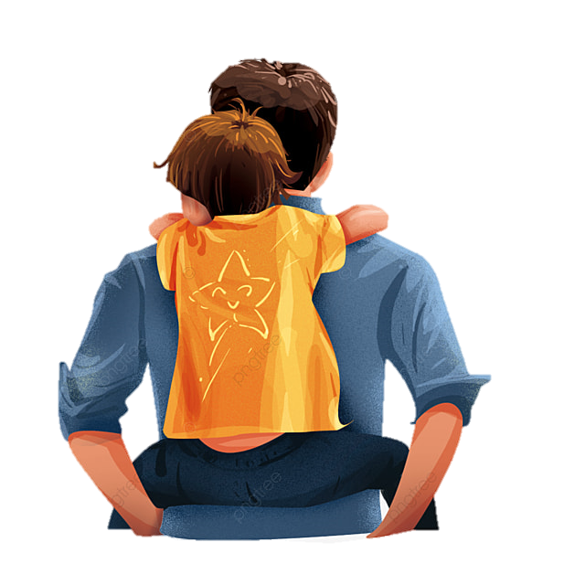
1. Nhân vật tôi – cậu bé Dũng
b. Tình cảm của tôi với mọi người
Đối với bố
Gần gũi, tin tưởng từng lời dạy bảo của bố: Bố dạy cách chăm sóc, cảm nhận khu vườn, dạy trò chơi …
Trân trọng bố: Gọi tên bố thường xuyên. Coi bố là món quà to bự
Có tình yêu thương bố tha thiết.

Slide 12
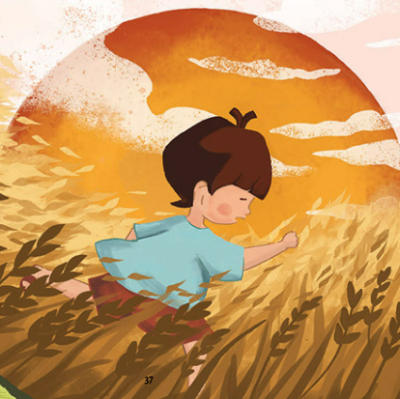
1. Nhân vật tôi – cậu bé Dũng
b. Tình cảm của tôi với mọi người
Với bạn Tí
Là người từng cứu bạn khỏi đuối nước
Cái tên của bạn đẹp hơn mọi tên khác, nghe du dương như bài hát
Một tình bạn trong sáng, thân thiết

Slide 13
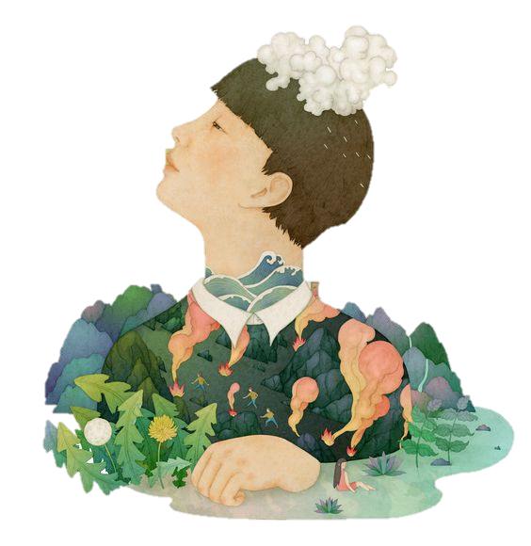
1. Nhân vật tôi – cậu bé Dũng
b. Tình cảm của tôi với mọi người
Tôi là một cậu bé nhạy cảm, có tình yêu thương và trân trọng với mọi người, mọi sự vật xung quanh mình.

Slide 14
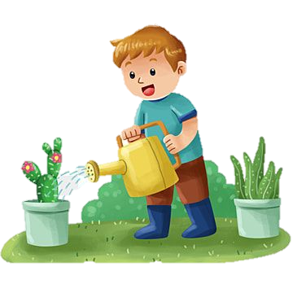
1. Nhân vật tôi – cậu bé Dũng
c. Bí mật của tôi khi có con mắt thần
Hiểu được khu vườn nói gì, mùa gì, bông hoa nào đang nở.
Cảm nhận và kết nối thiên nhiên, cuộc sống một cách tinh tế hơn, nhạy cảm hơn.
Khu vườn sẽ lớn lên rất nhiều, hoa thơm hơn.
Nhìn thấy hoa trong đêm, không sợ lạc dù ở bất cứ khu vườn nào

Slide 15
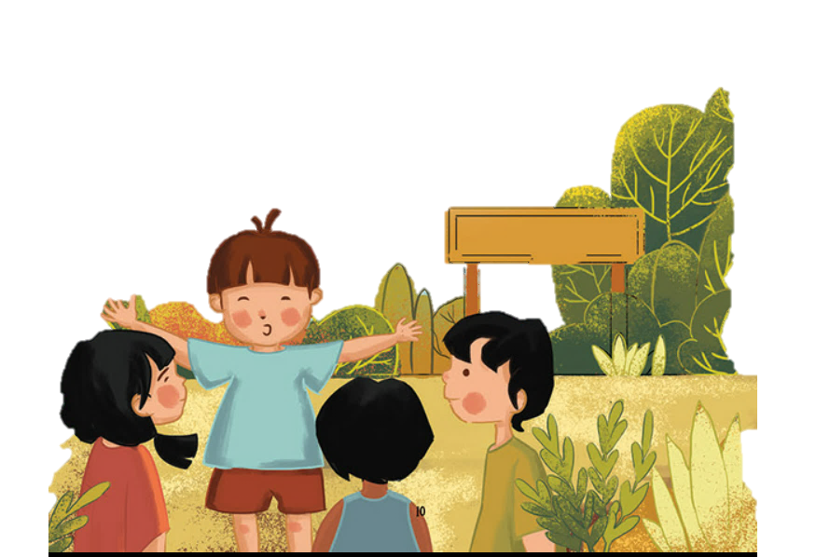
1. Nhân vật tôi – cậu bé Dũng
Cảm nhận cuộc sống, thiên nhiên bằng tình yêu, sự chân thành bên cạnh việc sử dụng những giác quan thông thường.
Sống chan hòa và yêu thương thiên nhiên, trân trọng cuộc sống xung quanh mình.

Slide 16

2. Nhân vật người bố
Thích trồng hoa, chăm sóc hoa và chăm sóc khu vườn.
Yêu thương con, tỉ mỉ và kiên nhẫn dạy dỗ con, chia sẻ với con những điều diệu kì của thiên nhiên.
Trân trọng món quà của Tí

Slide 17
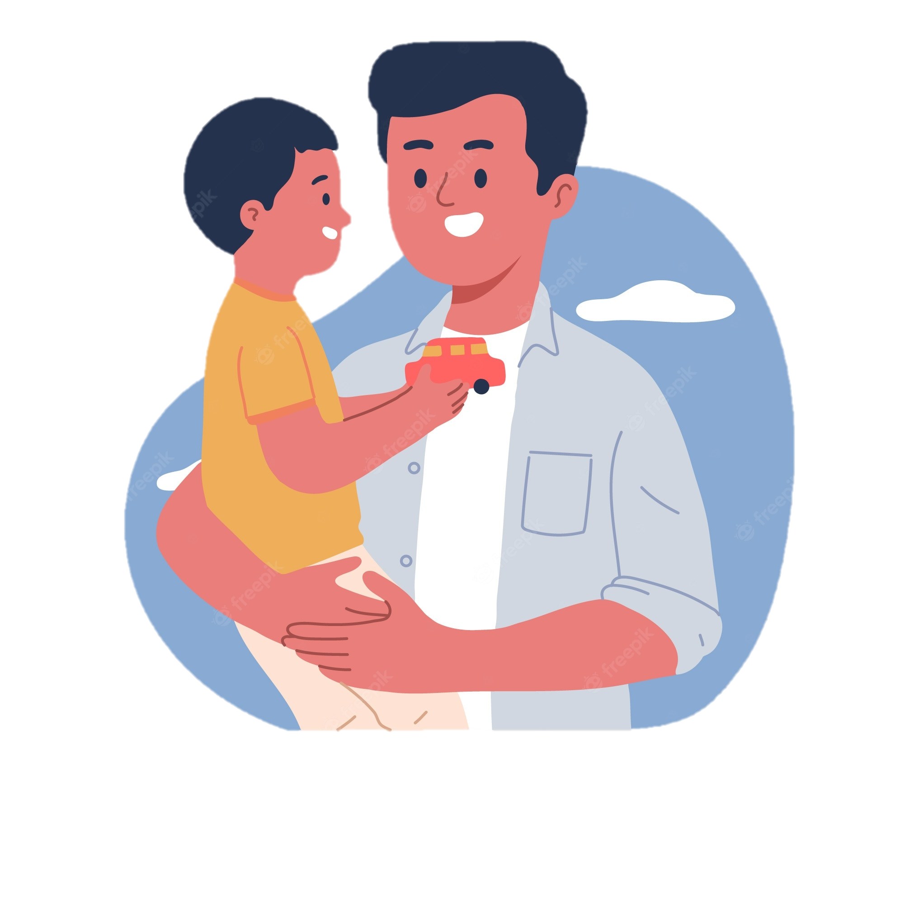
2. Nhân vật người bố
Những bài học của bố
Mỗi cái tên là một âm thanh tuyệt diệu. Người càng thân thì âm thanh càng tuyệt diệu.
Một món quà bao giờ cũng đẹp. Khi ta nhận hay cho món quà, ta cũng đẹp lây vì món quà đó.

Slide 18
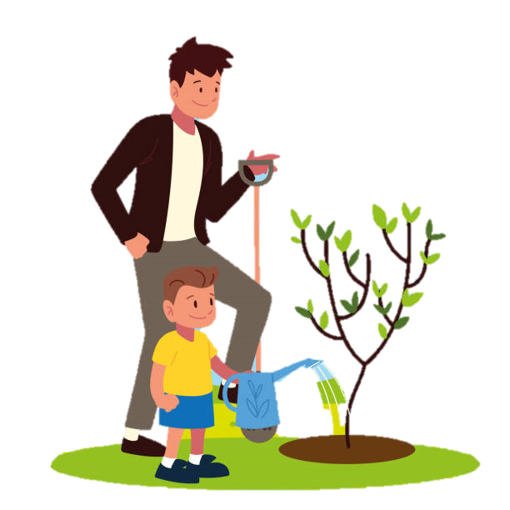
2. Nhân vật người bố
Một người bố yêu thương con, có cách dạy con văn minh, nhẹ nhàng nhưng sâu sắc.
Một người có tình yêu, trân trọng cuộc sống và mọi người xung quanh.

Slide 19
III. TỔNG KẾT

Slide 20
1. Nghệ thuật
Ngôi kể thứ nhất, gần gũi, tự nhiên.
Cách kể giản dị, giàu cảm xúc.
Cách kể kết hợp miêu tả và biểu cảm.

Slide 21
2. Nội dung
Cách cảm nhận thế giới bằng tình yêu thương, bằng cảm nhận chân thành ngoài những giác quan thông thường.
Biết ơn, trân trọng những điều nhỏ bé của cuộc sống và mọi người xung quanh.

Slide 22
VIẾT KẾT NỐI ĐỌC

Slide 23
Em đã từng nhận món quà nào ý nghĩa mà em thích nhất chưa? Hãy viết 1 đoạn văn 5-7 câu nói về món quà ấy và cho biết vì sao em lại yêu thích nó như vậy.

